Slide 1

Bài 4: Quạt cho bà ngủ

Slide 2
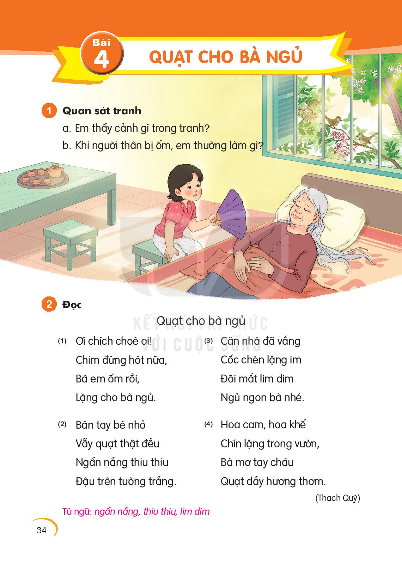
Em bé đang chăm sóc bà bị ốm

Slide 3
Quạt cho bà ngủ
1
3
Ơi chích chòe ơi!
Chim đừng hót nữa
Bà em ốm rồi,
Lặng cho bà ngủ.
Căn nhà đã vắng
Cốc chén lặng im
Đôi mắt lim dim
Ngủ ngon bà nhé.
2
4
Bàn tay bé nhỏ
Vẫy quạt thật đều
Ngấn nắng thiu thiu
Đậu trên tường trắng.
Hoa cam, hoa khế
Chín lặng trong vườn
Bà mơ tay cháu
Quạt đầy hương thơm.
(Thạch Quỳ)

Slide 4
Ơi chích chòe ơi!
Chim đừng hót nữa
Bà em ốm rồi,
Lặng cho bà ngủ.

Slide 5
Quạt cho bà ngủ
1
3
Ơi chích chòe ơi!
Chim đừng hót nữa
Bà em ốm rồi,
Lặng cho bà ngủ.
Căn nhà đã vắng
Cốc chén lặng im
Đôi mắt lim dim
Ngủ ngon bà nhé.
2
4
Bàn tay bé nhỏ
Vẫy quạt thật đều
Ngấn nắng thiu thiu
Đậu trên tường trắng.
Hoa cam, hoa khế
Chín lặng trong vườn
Bà mơ tay cháu
Quạt đầy hương thơm.
(Thạch Quỳ)

Slide 6
Đọc s¸ch gi¸o khoa
Bµi 4
34

Slide 7

LuyÖn ®äc nhãm

Slide 8
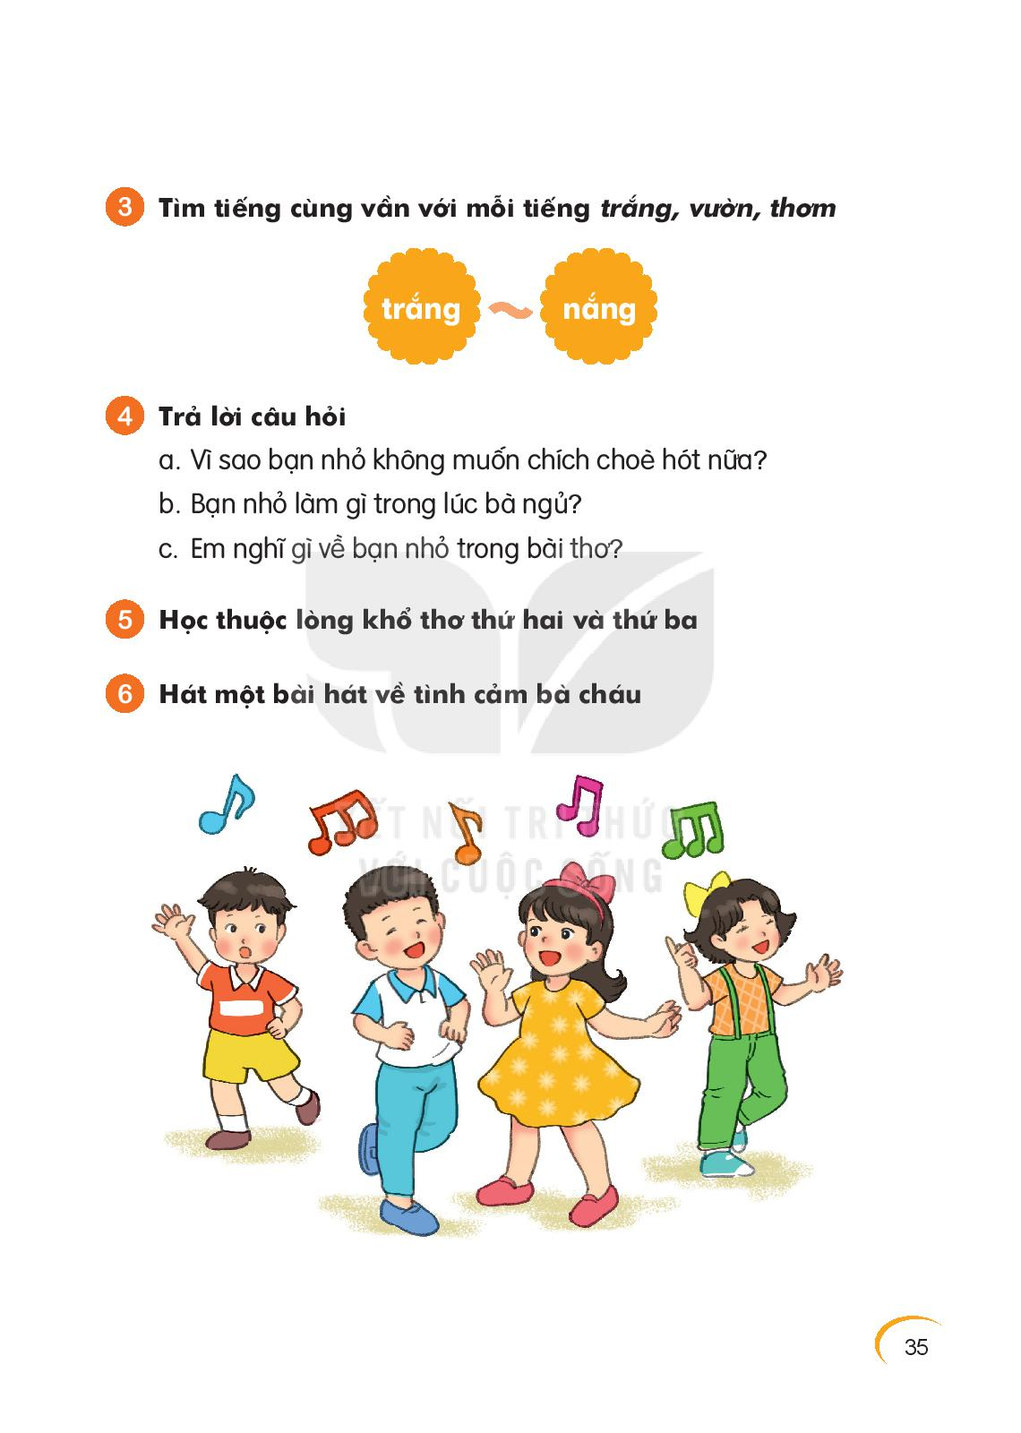
vườn
thơm
lươn
rơm

Slide 9
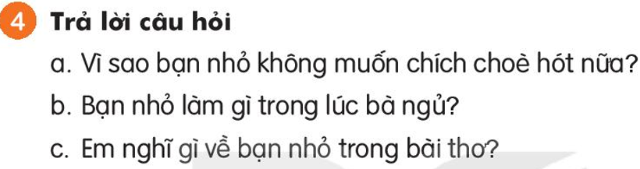
a. Vì bà bị ốm cần yên tĩnh để ngủ.
b. Quạt cho bà ngủ.
c. Bạn nhỏ thật là đáng yêu.

Slide 10


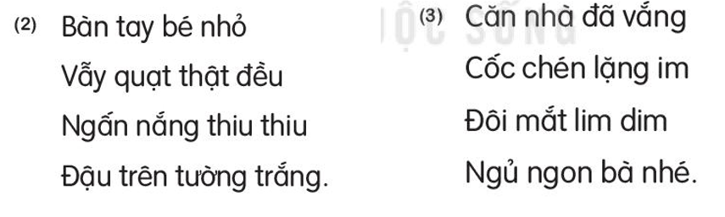

Slide 12







DẶN DÒ
- Về nhà đọc lại nội dung bài.
-Chuẩn bị bài sau:
Bài 5: Bữa cơm gia đình

